Slide 1

Java
Lenguajes Formales y de Programación
Escuela de Ingeniería de Ciencias Y Sistemas
Facultad de Ingeniería
Universidad de San Carlos de Guatemala

Slide 2


Agenda
Recursos
Link del Video
RECORDATORIOS
Link de Quizziz
Arreglos en Java
Estructuras de Datos en Java
Iteración en Java
Lectura de Archivos
Escritura de Archivos

Slide 3
COMPETENCIA QUE DESARROLLAREMOS
El estudiante comprende el funcionamiento del lenguaje de programación Java a través de su aplicación para la resolución de problemas relacionados con las fases del compilador.

Slide 4

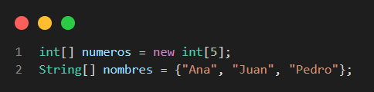
ARREGLOS EN JAVA
¿QUÉ ES UN ARREGLO?
Una estructura de datos que almacena múltiples elementos del mismo tipo en una variable.
Tamaño fijo al ser declarado.

Slide 5
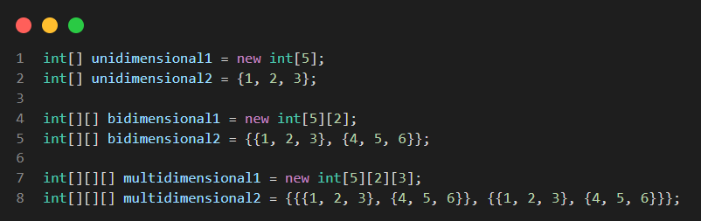
ARREGLOS EN JAVA
TIPOS DE ARREGLOS
Unidimensionales: Contienen una sola fila de elementos.
Bidimensionales: Matrices con filas y columnas.
Multidimensionales: Arreglos de más de dos dimensiones.

Slide 6
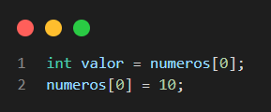
ARREGLOS EN JAVA
ACCESO Y MODIFICACIÓN
Acceso: Se usan índices para obtener el valor de una posición del arreglo.
Índices: Comienzan desde 0. Para un arreglo de longitud N, sus índices van desde 0 hasta N - 1.

Slide 7
ARREGLOS EN JAVA
ACCESO Y MODIFICACIÓN
Modificación: Al igual que para el acceso se usan índices para reasignar el valor de una posición.

Slide 8
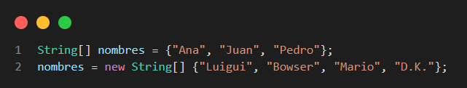
ARREGLOS EN JAVA
MODIFICACIÓN DE ARREGLO
Modificación: También es posible modificar un arreglo completo.

Slide 9
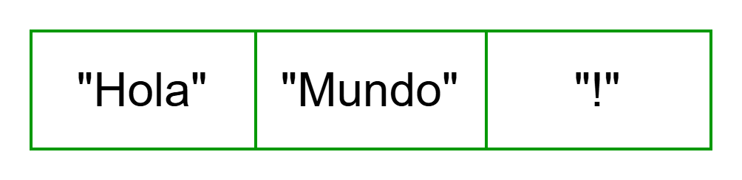
ARREGLOS EN JAVA
REPRESENTACIÓN GRÁFICA
Arreglo Unidimensional

Slide 10
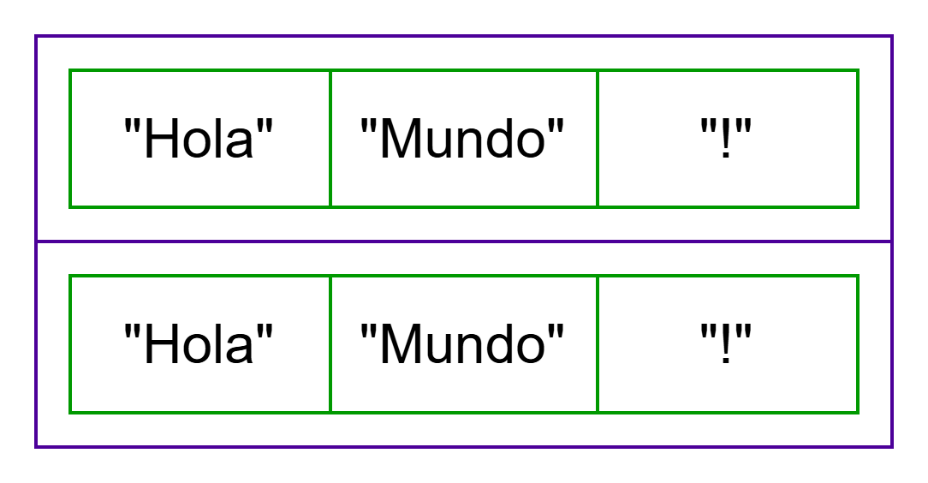
ARREGLOS EN JAVA
REPRESENTACIÓN GRÁFICA
Arreglo Bidimensional

Slide 11
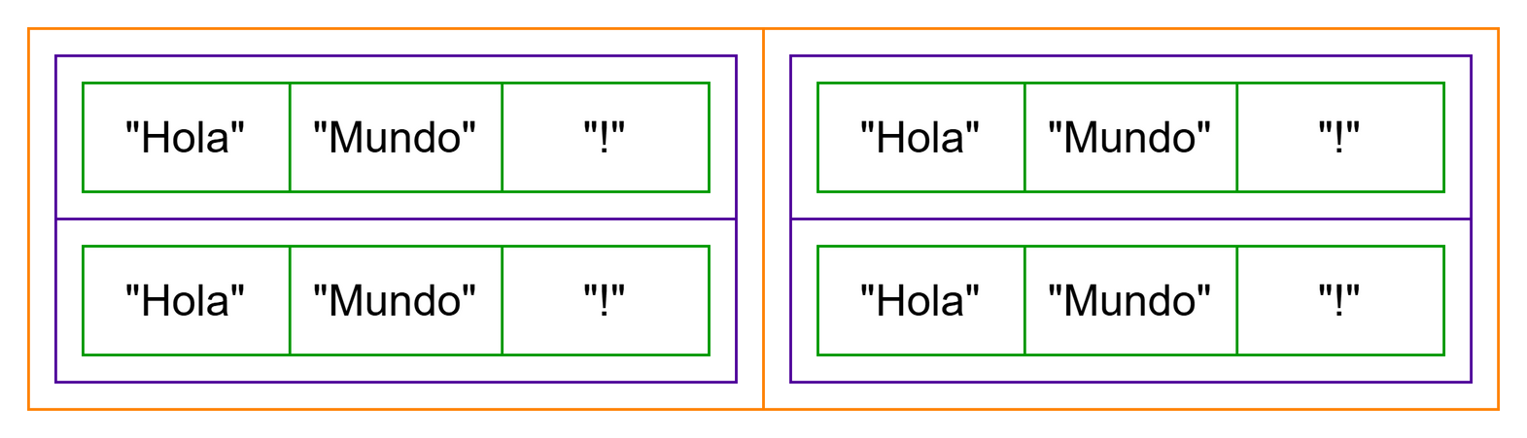
ARREGLOS EN JAVA
REPRESENTACIÓN GRÁFICA
Arreglo Multidimensional

Slide 12
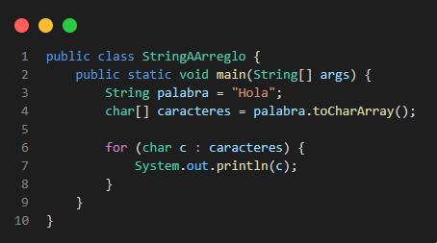
OTROS CASOS DE ARREGLOS
STRING → CHAR[]
Es posible convertir un String en un arreglo de caracteres con el método .toCharArray()

Slide 13
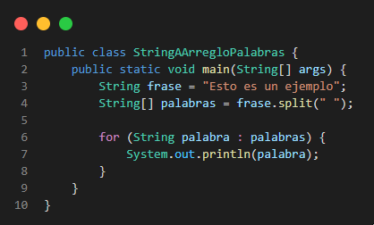
OTROS CASOS DE ARREGLOS
STRING → STRING[]
Es posible convertir un String en un arreglo de String con el método .split(" ")

Slide 14
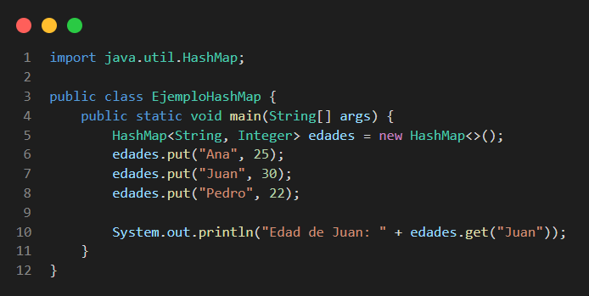
ESTRUCTURAS DE DATOS
HASHMAP
Almacena pares clave-valor.
Permite acceso eficiente a los valores mediante claves.
Rendimiento rápido.
Métodos propios para manipulación de datos.
Pertenece a la clase java.util

Slide 15
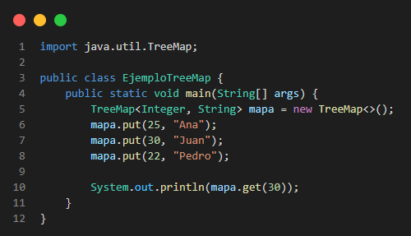
ESTRUCTURAS DE DATOS
TREEMAP
Almacena pares clave-valor.
Permite acceso eficiente a los valores mediante claves.
Ordena las claves automáticamente.
Métodos propios para manipulación de datos.
Pertenece a la clase java.util

Slide 16
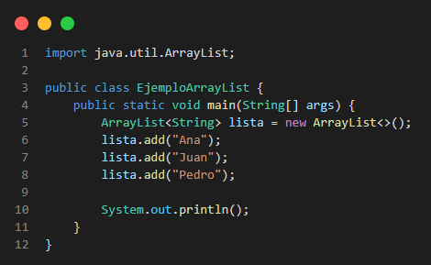
ESTRUCTURAS DE DATOS
ARRAYLIST
Una estructura de datos dinámica que permite almacenar elementos de un mismo tipo.
A diferencia de los arreglos, su tamaño puede cambiar dinámicamente.
Métodos propios para manipulación de datos.
Pertenece a la clase java.util

Slide 17
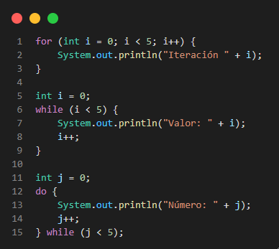
ITERACIÓN
CLÁSICA
Iteración utilizando estructuras cíclicas.
For
For-Each
While

Slide 18
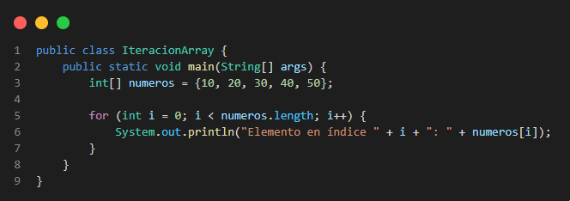
ITERACIÓN
ARREGLOS
for: Este método es útil cuando se necesita acceder a los elementos por posición.

Slide 19
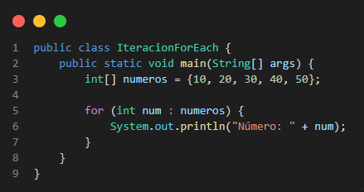
ITERACIÓN
ARREGLOS
for-each: Este método es más sencillo y limpio, pero no permite modificar elementos directamente.

Slide 20
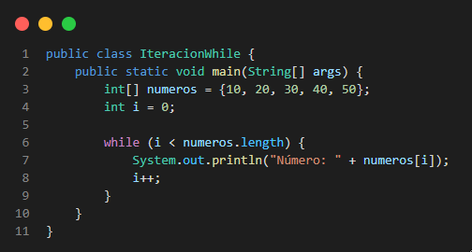
ITERACIÓN
ARREGLOS
while: Se usa cuando no se sabe de antemano cuántas iteraciones se necesitan.

Slide 21
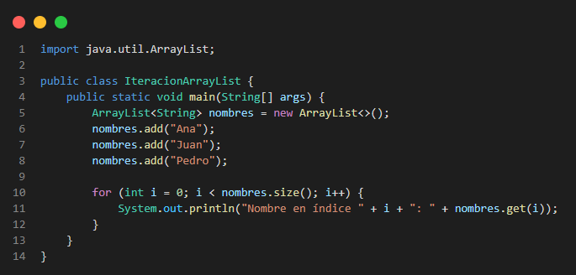
ITERACIÓN
ARRAYLIST
for: Este método es útil cuando se necesita acceder a los elementos por posición.

Slide 22
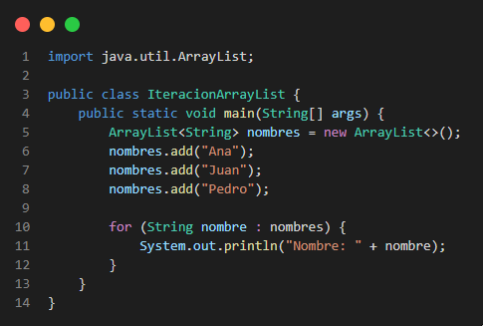
ITERACIÓN
ARRAYLIST
for-each: Más limpio y eficiente si solo se necesita leer datos.

Slide 23
ITERACIÓN
ITERADORES JAVA
Java ofrece la interfaz Iterator para recorrer estructuras de datos de manera flexible, permitiendo eliminar elementos de forma segura durante la iteración.

Slide 24
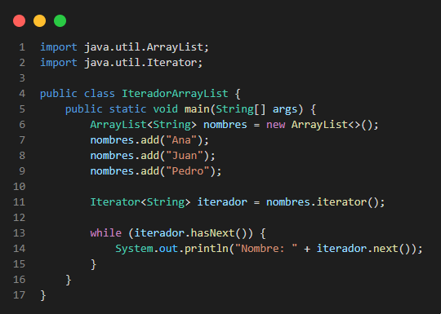
ITERACIÓN
ITERADORES JAVA
Iterador con while: Para recorrer una estructura de datos en Java, es indispensable contar con una estructura cíclica. El bucle while es una opción ideal cuando usamos un Iterator, ya que este proporciona métodos nativos que permiten verificar si hay más elementos disponibles y obtener el siguiente elemento.

Slide 25
ITERACIÓN
ITERADORES JAVA
ListIterator es más avanzado que Iterator, ya que permite recorrer la lista en ambas direcciones (hacia adelante y atrás).

Slide 26
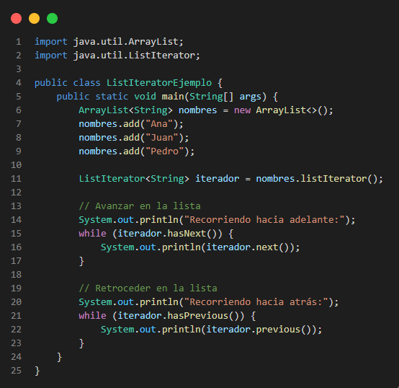
ITERACIÓN
ITERADORES JAVA
ListIterator es una interfaz en Java que extiende Iterator y proporciona más funcionalidades para recorrer listas en ambas direcciones (adelante y atrás). Solo está disponible para listas (List), como ArrayList y LinkedList, y permite modificar la lista mientras se itera de manera segura.

Slide 27
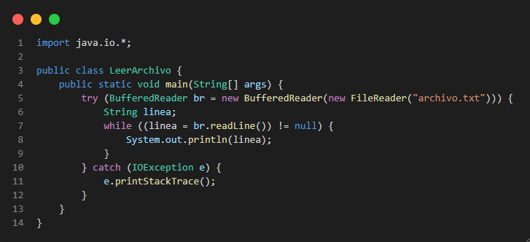
LECTURA DE ARCHIVOS
BUFFEREDREADER

Slide 28
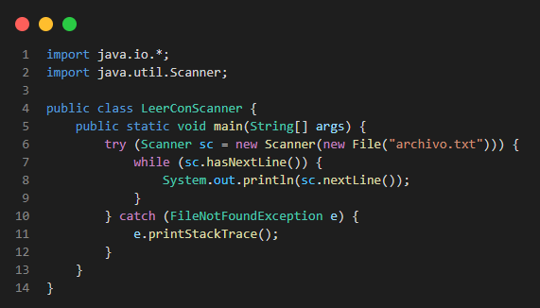
LECTURA DE ARCHIVOS
SCANNER

Slide 29
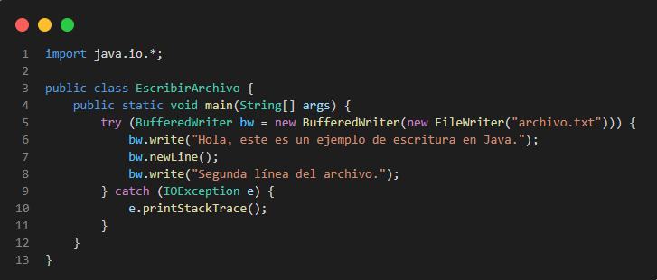
ESCRITURA DE ARCHIVOS
BUFFEREDWRITER

Slide 30
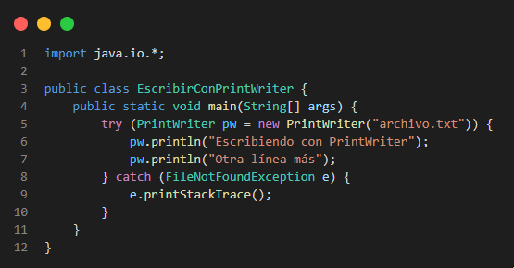
ESCRITURA DE ARCHIVOS
PRINTWRITER

Slide 31
CONCEPTOS CLAVE APRENDIDOS
Arreglos en Java
Estructura de datos de tamaño fijo
Acceso a elementos por índice
Uso de length para obtener la longitud
Se recorre con bucles (for, for-each)
Estructuras de Datos en Java
Uso de colecciones dinámicas (ArrayList, HashMap, etc.)
Diferencias entre List, Set y Map
Uso de genéricos para tipado seguro
Métodos como add(), remove(), get(), contains()

Slide 32
CONCEPTOS CLAVE APRENDIDOS
Iteración en Java
Repetición con bucles (for, while, do-while)
for-each para recorrer colecciones fácilmente
Uso de break, continue, y return
Iteradores (Iterator) para recorrer estructuras de datos
Lectura de Archivos
Clases como BufferedReader y Scanner
Lectura línea por línea
Manejo de excepciones (IOException)
Uso de try-with-resources para cerrar automáticamente

Slide 33
CONCEPTOS CLAVE APRENDIDOS
Escritura de Archivos
Clases como FileWriter, BufferedWriter, PrintWriter
Escritura de texto en archivos
Opción para sobrescribir o agregar
Cierre de recursos y manejo de excepciones

Slide 34
VALORES
Perseverancia: Frecuentemente requieren un alto nivel de comprensión llegar a entender el funcionamiento de estructuras de datos.
Pensamiento Lógico: Es necesario razonar paso a paso el proceso completo del funcionamiento de un programa y cómo se alamcenan los datos.
Disciplina: Es requerido que el estudiante desarrolle hábitos de estudio y posteriormente por cuenta propia llevar a la práctica la teoría.

Slide 35
REFERENCIAS
Gosling, J. (2005). The Java Programming Language.
Oracle. Java Documentation. docs.oracle.com/javase

Slide 36

¡GRACIAS POR SU ATENCIÓN!
DUDAS
RECUERDA QUE TENEMOS NUESTRO FORO SEMANAL DONDE PUEDES CONSULTAR CUALQUIER DUDA QUE TE SURJA EN LA SEMANA

